Slide 1
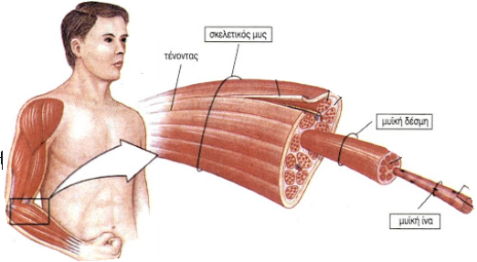
Μυς
Ένας μυς αποτελείται από πολλά κύτταρα τα οποία έχουν σχετικά μεγάλο μήκος τις μυϊκές ίνες.
Μυϊκή ίνα - κύτταρο

Slide 2
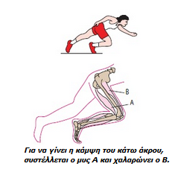
Μυς
Σε αντίθεση με τα οστά, οι μύες μπορούν να συστέλλονται (να «μαζεύουν») και να χαλαρώνουν (να διαστέλλονται).

Slide 3
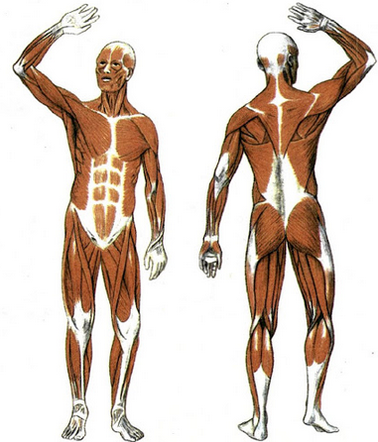
Μυς
Οι μύες διακρίνονται σε τρεις κατηγορίες:
1. Ο σκελετικός μυς: αυτοί οι μύες λειτουργούν με την θέλησή μας.

Slide 4
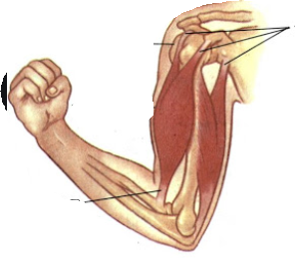
Μυς
Ο σκελετικός μυς: Οι σκελετικοί μύες , προσφύονται («κολλάνε») στα οστά με τους τένοντες.
Έτσι όταν κινούνται οι μύες κάνουν και τα οστά να κινούνται.
τένοντες
μυς
τένοντας

Slide 5
Μυς
Ο σκελετικός μυς: Οι σκελετικοί μύες , συνήθως κινούνται ανά δυο … όταν ο ένας συστέλλεται («μαζεύει») ο άλλος μυς χαλαρώνει (διαστέλλεται).

Slide 6
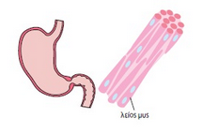
Μυς
2. Οι Λείοι μύες: Λειτουργούν χωρίς την θέλησή μας. Τέτοιοι είναι οι μύες του στομαχιού, και των εντέρων και άλλων εσωτερικών οργάνων.
στομάχι

Slide 7
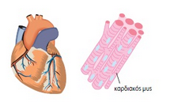
Μυς
3. Καρδιακός μυς: αυτός ο μυς υπάρχει μόνο στην καρδιά, δεν λειτούργει με τη θέλησή μας .
καρδιά
Καρδιακός μυς

